Slide 1
SERVIR AO PLANETA 2018
PLANO DE ALTO NÍVEL

Slide 2
Antecedentes
Servir ao Planeta (SAP) é uma iniciativa do Comitê de Jovens Adultos da Organização Sathya Sai Internacional (OSSI). Desde 2013 a iniciativa SAP se centrou em diversos temas, com o objetivo de abordar os aspectos que impactam o planeta direta e indiretamente.
Em 2017, analisamos o conceito do Limite aos Desejos em relação ao plástico, à água e aos alimentos. Sathya Sai Baba fala acerca de como a ganância em todos os níveis da sociedade é a principal causa de dano ao planeta e nos alenta a “Pisar Suavemente, Mover-se de maneira Reverencial e Utilizar com Gratidão.”
SAP 2018 continuará com o tema de 2017 “Proteger o Planeta” com um enfoque na energia.

Slide 3
Objetivos para SAP 2018
Proporcionar métodos práticos aos membros da OSSI e membros da comunidade a aprender e praticar o “Limite aos Desejos (LAD)” em assuntos relacionados com a energia, o meio ambiente e a sustentabilidade.
Através da investigação dos ensinamentos de Sathya Sai Baba e dos líderes de outras religiões/fés, estabelecer o cuidado e serviço ao planeta como uma prática espiritual.
Apoiar outras iniciativas na Organização que fomentem a consciência e a vida ambiental, em particular a Conferência Go Green que acontecerá em Prashanti Nilayam em Julho de 2018.

Slide 4
Três módulos a serem explorados
1
2
3
Fonte de Energia
Uso de Energia na Vida Diária
Energia Mental e Espiritual
Possíveis subtemas incluem:
O que é a energia (física, mental, espiritual)
Fontes de energia incluídas as energias renováveis e não-renováveis, Om e criação
Impactos da energia no meio ambiente
Possíveis subtemas incluem:
LAD em relação à energia
Uso de energia nas atividades cotidianas, incluindo a vestimenta, a tecnologia e os alimentos
Transporte
Possíveis subtemas incluem:
Mente, pensamentos e energia - e seu impacto no planeta
Poder da oração, Vedas e meditação
Conectando-se à fonte de energia interna

Slide 5
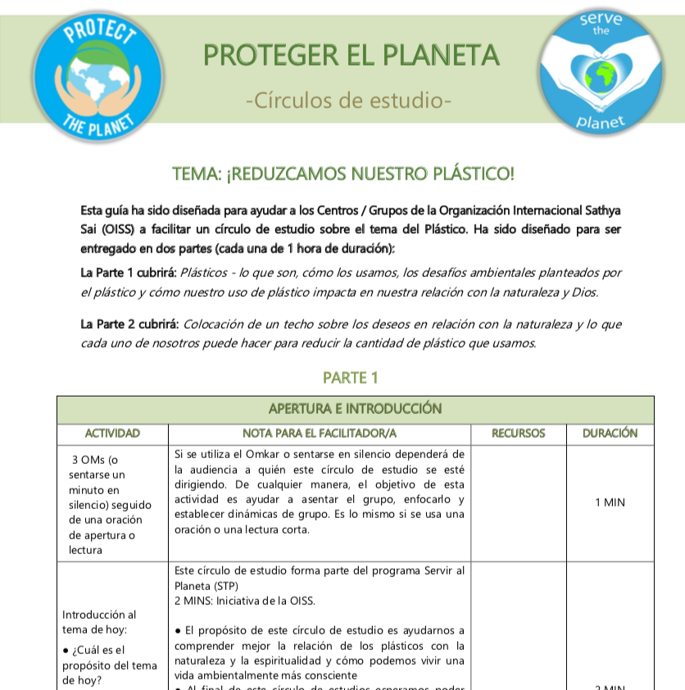
Vários recursos para cada módulo
Conteúdo para cada módulo:
Guias de Círculos de Estudos em formato PDF
Guias de Círculos de Estudos com slides de Powerpoint
Planos de Estudo de Educação Espiritual Sai (EES) e/ou sugestões de atividades
Infográficos e cartazes com dados/conselhos para redes sociais e distribução mais ampla
Materiais gerais:
Video que apresenta SAP 2018 – Proteger o Planeta
Conselhos práticos pessoais e de Centro relacionados à energia.
Serviço de alto nível e guia de alcance comunitário

Slide 6
Outras iniciativas durante o ano
Hora do Planeta
(24 de Março)
Incentiva-se que os devotos se unam neste movimento global, apaguem as luzes e a energia das 20:30 às 21:30, horário local, no sábado 24 de março e utilizem este tempo para orações à Mãe Terra
Dia do Planeta
(22 de Abril)
Incentiva-se aos Centros de todo o mundo a realizar uma oferenda espiritual de sua preferência no Dia do Planeta, enquanto se comemora o Dia de Aradhana Mahatsovam e o dia Mundial dos Valores Humanos (24 de Abril)
Iniciativa de Educação Espiritual Sai (a determinar)
Pode-se implementar uma iniciativa de bonificação para continuar com o projeto HELP de EES, envolvendo as crianças e compartilhando seu trabalho.

Slide 7
Cronograma de Alto Nível
MAR
ABR
MAI
Lançar SAP
Lançamento do Módulo 1: Fontes de Energia
Observância da Hora do Planeta
Observância do Dia da Terra e Dia Mundial dos Valores Humanos
Lançamento do Módulo 2: Uso de Energia na Vida Diária
JUN
JUL
OUT
Lançamento do Módulo 3: Energia Mental e Espiritual
Conferência Go Green (25–26 de Julho)
Dia da Declaração do Avatar
Formulário de informes publicado
Nota: Depois de Julho, será proporcionado suporte contínuo para a implementação dos Módulos 1-3, não há mais módulos a serem lançados.

Slide 8
Conectando devotos
Em 2018, planejamos conectar devotos que liderem e se envolvam no SAP para compartillhar ideias e melhores práticas através de:
Exploração de uma plataforma online como Slack, Grupos de Whatsapp ou Grupos de Email
Seminários web mensais ou bimestrais para que todos os coordenadores de SAP se conectem e compartilhem ideias, apresentem suas perguntas e dêem sua opinião
Usar a Conferência Go Green como uma oportunidade para reuniões pessoalmente/compartilhar/planejar

Slide 9
Entre em contato
Se você tiver alguma pergunta, comentário ou ideia, entre em contato conosco em servetheplanet.ssio@gmail.com
OM SAI RAM

